Slide 1
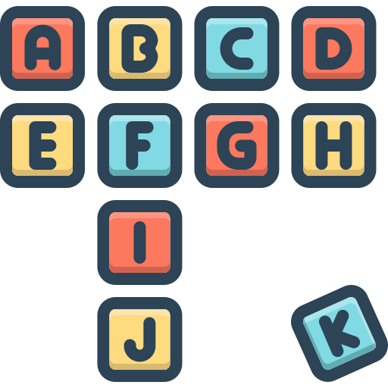
센스보카
감각을 자극하는 센스있는 영단어 해마학습법
6주차
캡스톤 디자인 1 (001)
IT융합학부 컴퓨터정보보안전공
김성준 | 권원경 | 정수현

Slide 2
목차
앱 UI 진행상황
LLM 진행상황
AI 이미지 생성 진행상황
이번 주 진행 상황
다음 주 계획

Slide 3
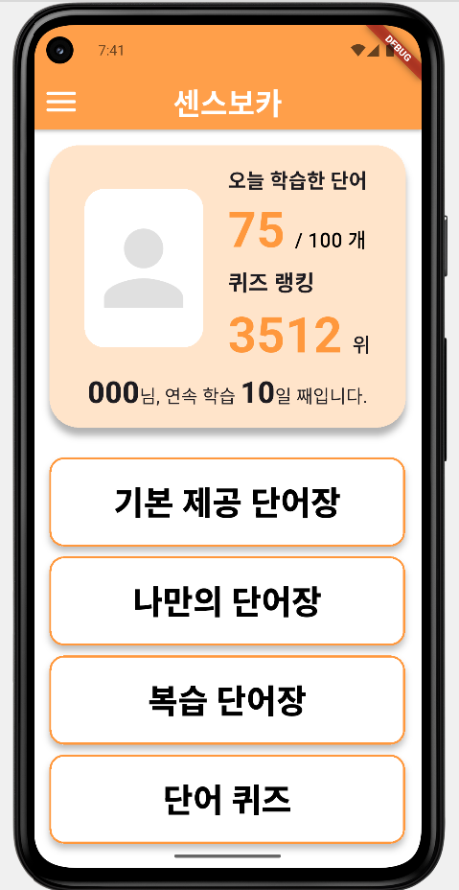
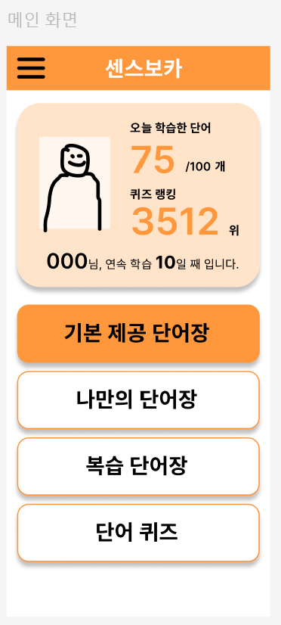
앱 UI 진행상황
구현
▲ 설계

Slide 4
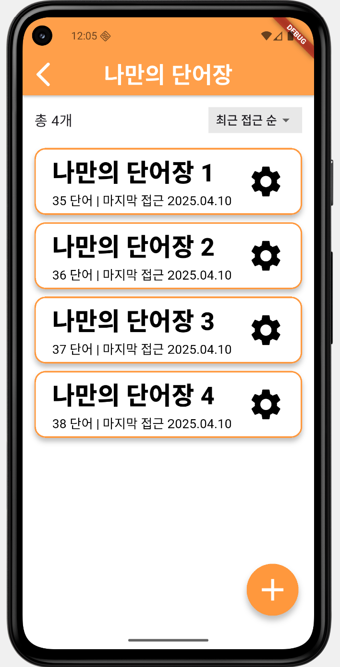
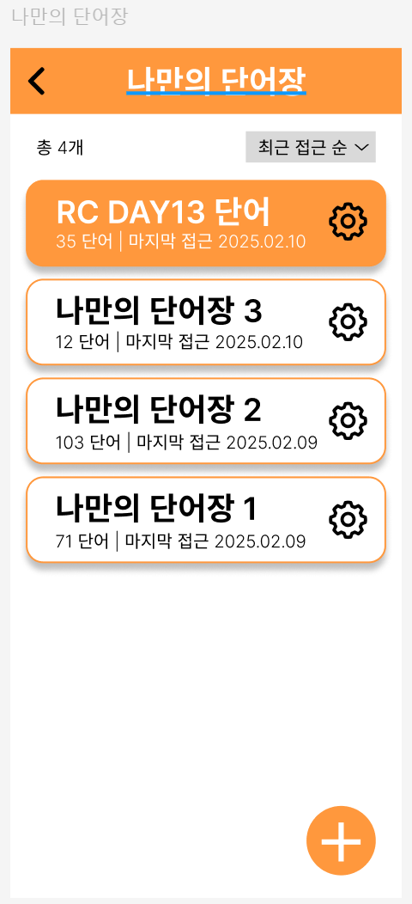
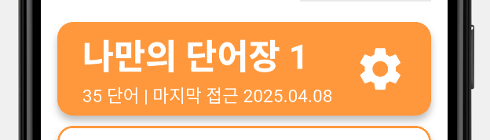
앱 UI 진행상황
구현
▲ 설계

Slide 5
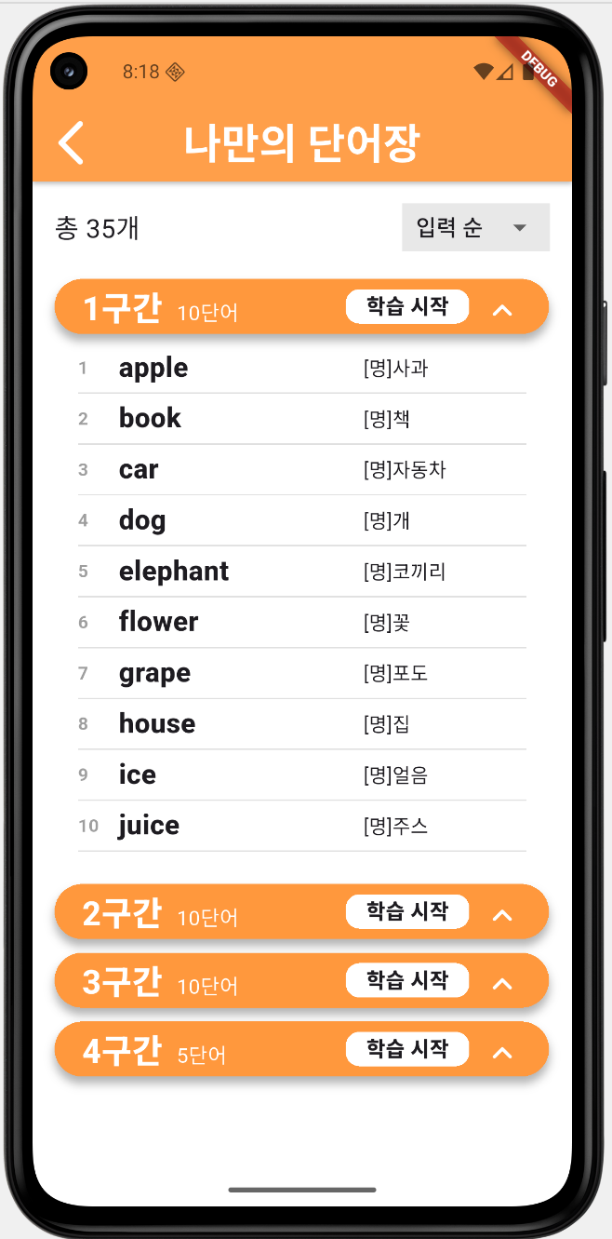
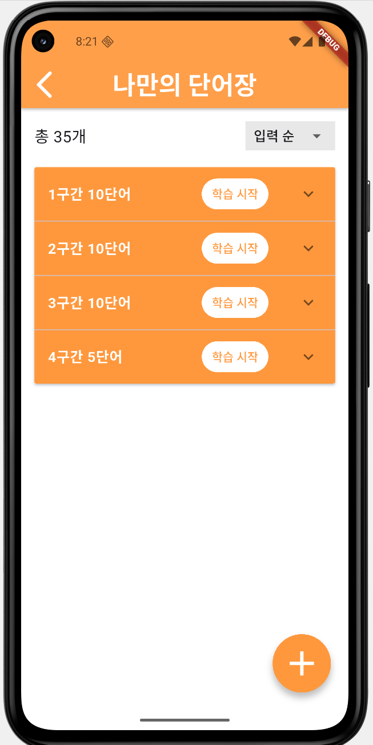
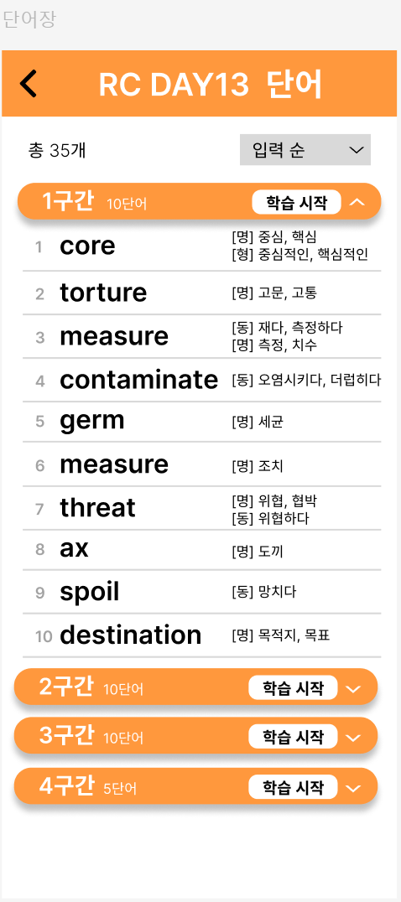
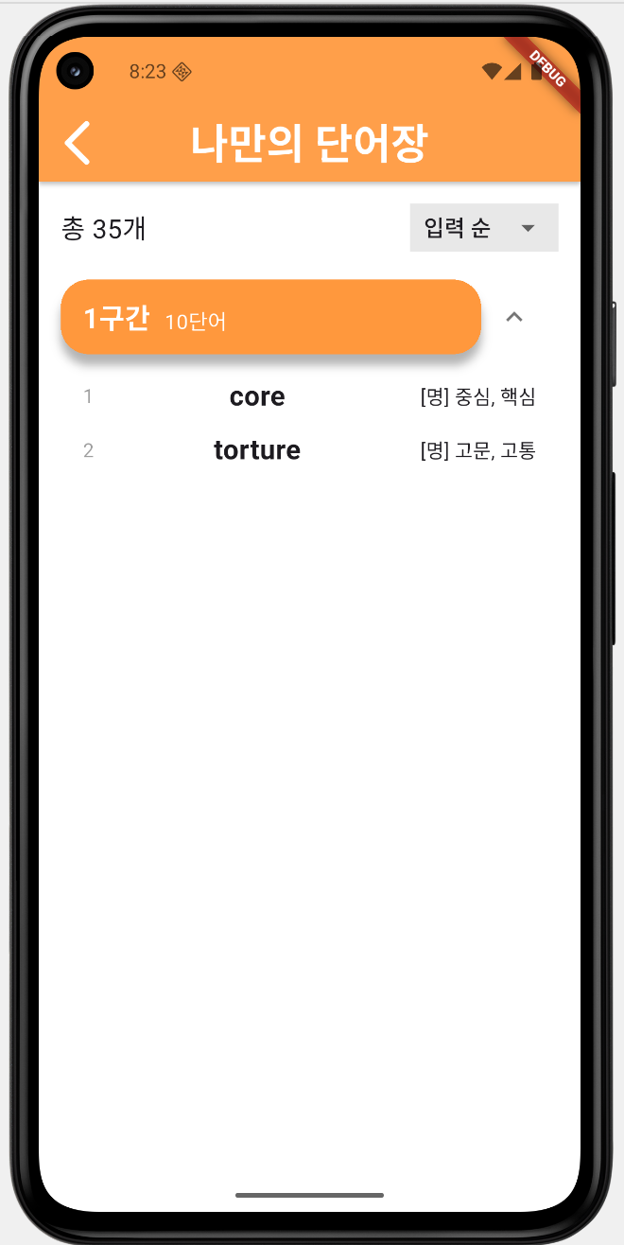
앱 UI 진행상황
1
구현
2
▲ 설계

Slide 6
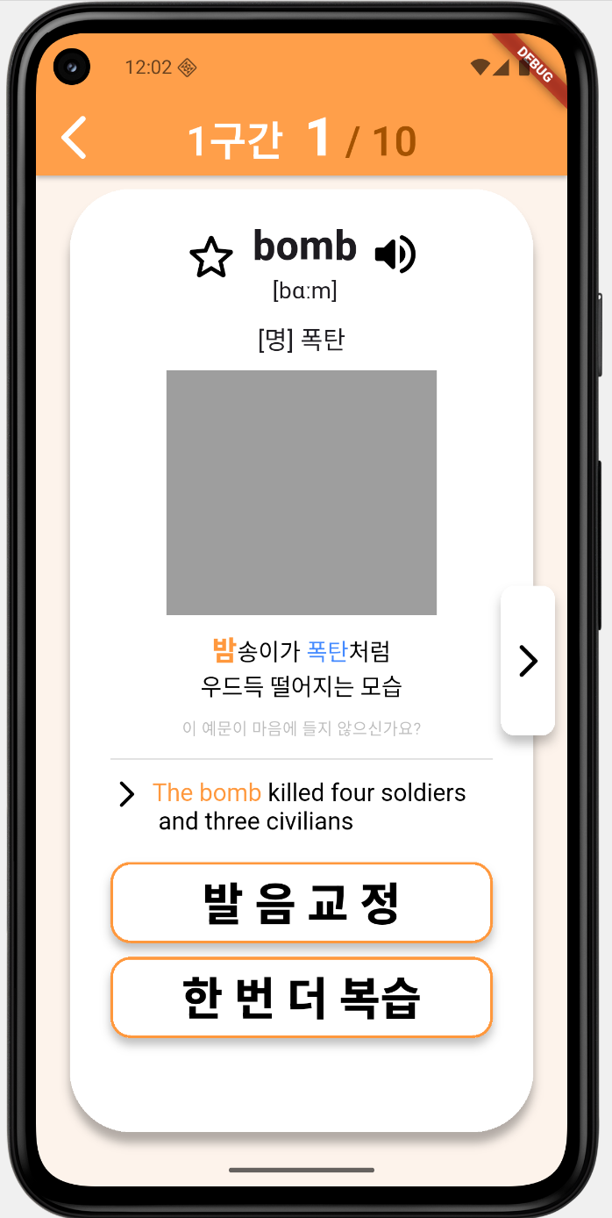
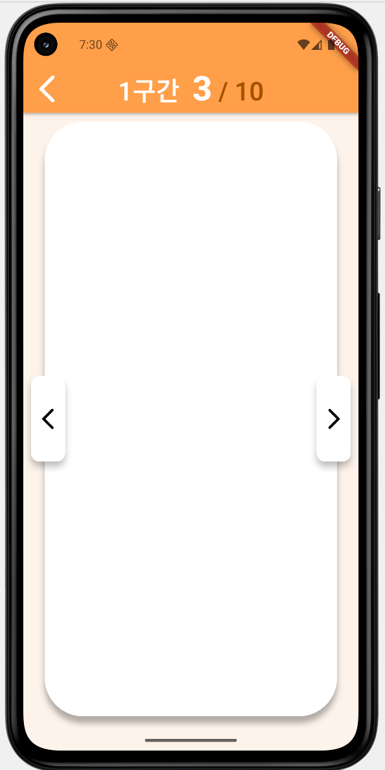
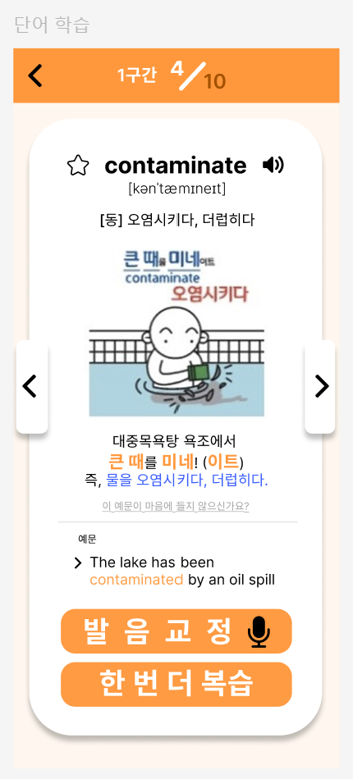
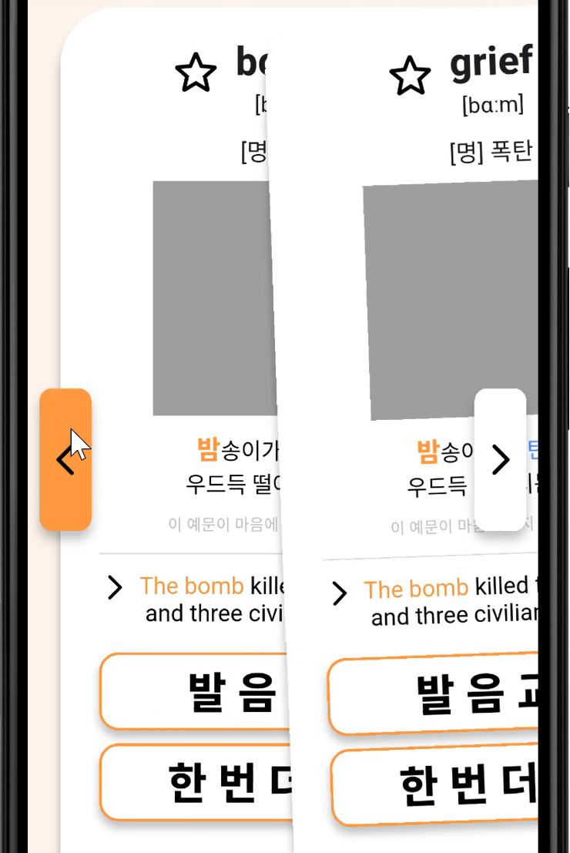

앱 UI 진행상황
구현 중…
카드의 내용은
위젯으로 분리하여 활용
▲ 설계
현재 카드와 그 다음 카드만 화면에 출력하여 메모리 절약

Slide 7
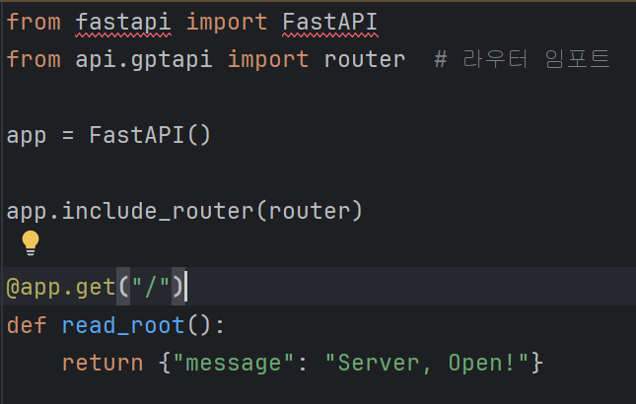
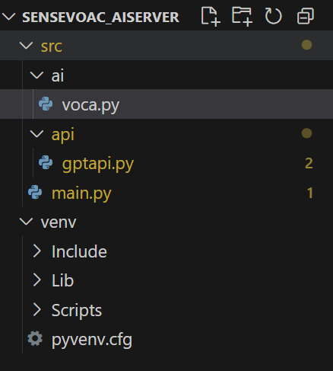
AI 서버 구현 (FastAPI)
AI 서버는 FastAPI 구성
AI 서버 구성도 및 LLM 구현중
추후 이미지 추가 예정

Slide 8
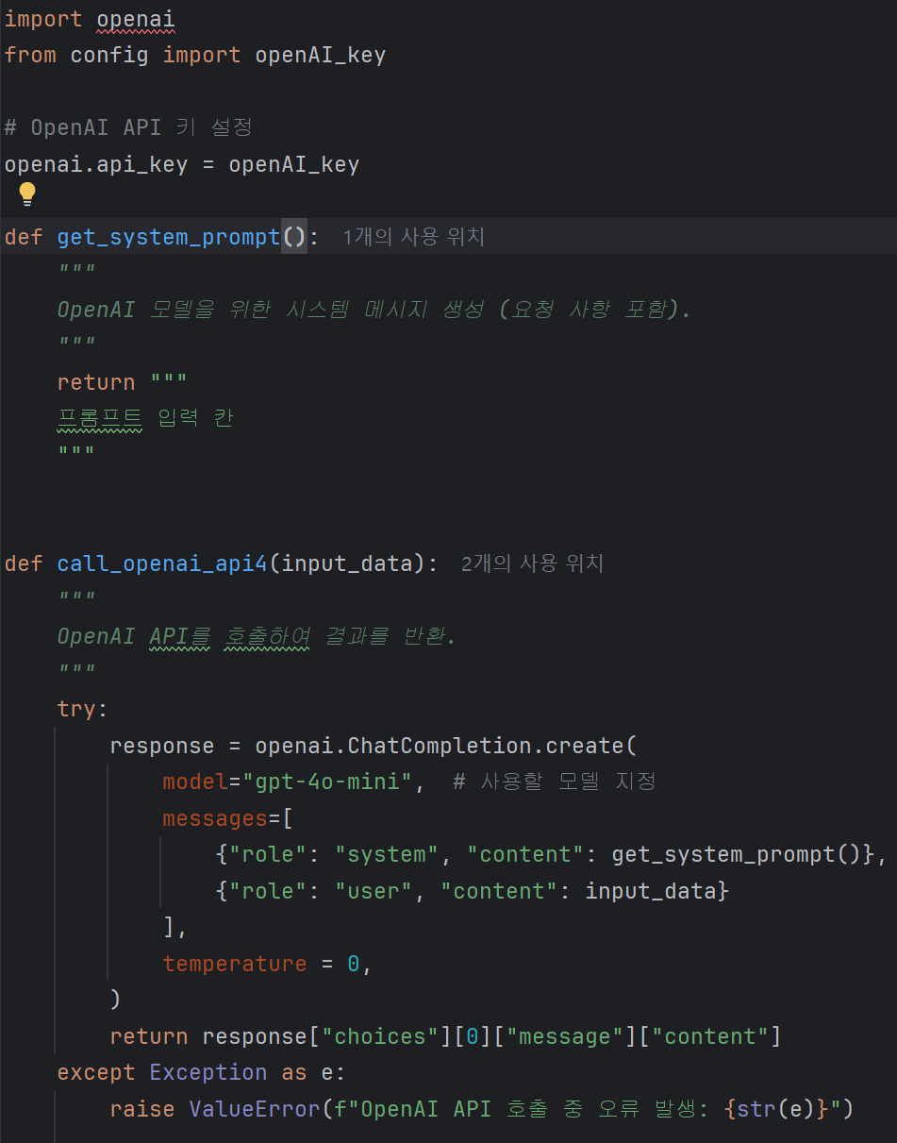
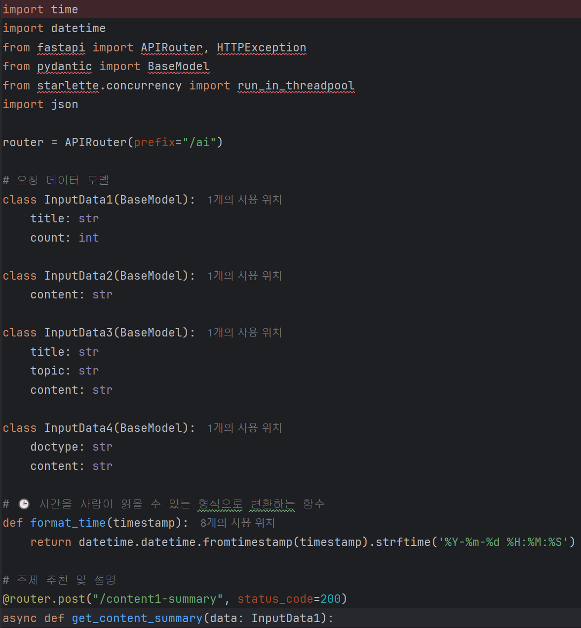
LLM 코드
프롬프트 튜닝 실험을 위한 초안 코드
향후 개선할 예정
스레드풀로 비동기 및 병렬적 작업 처리하여 시간 단축 예정

Slide 9
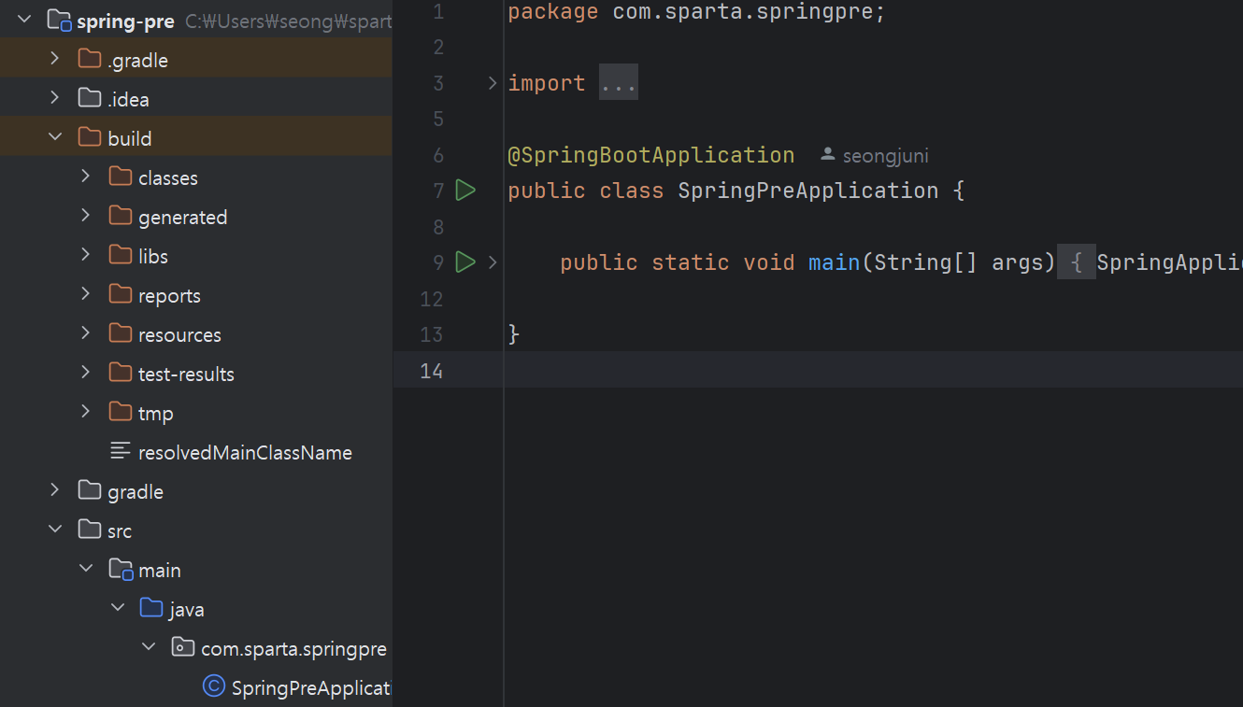
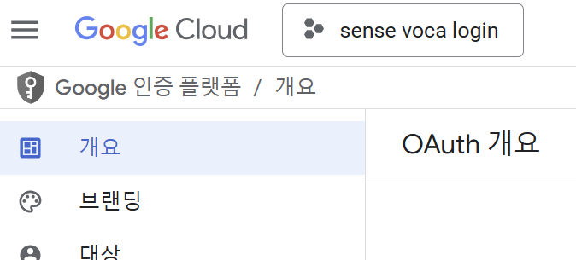
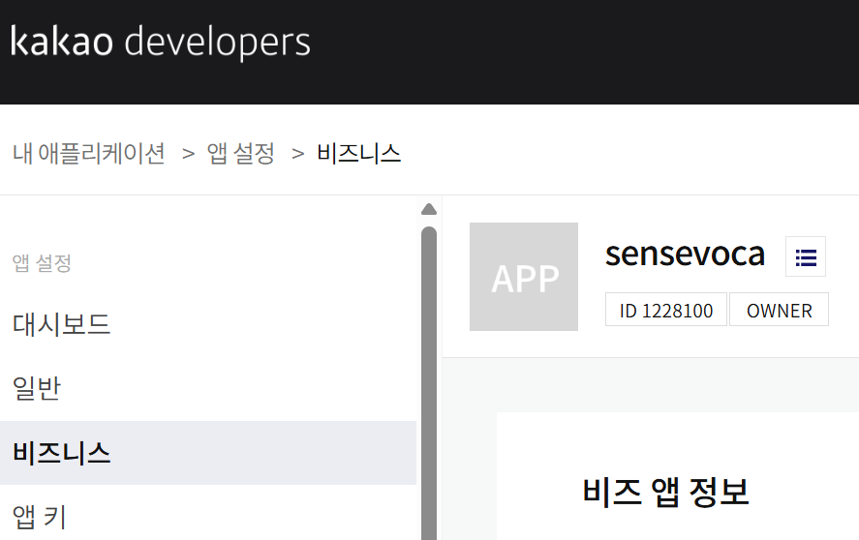
메인 서버 진행도
Spring 기반 서버를 구축
카카오 및 구글 OAuth 로그인 기능을 구현중
카카오 간편 로그인 : https://innovation123.tistory.com/181
구글 OAuth 로그인 : https://blogan99.tistory.com/90

Slide 10
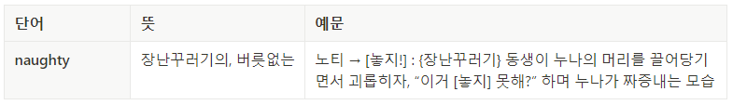
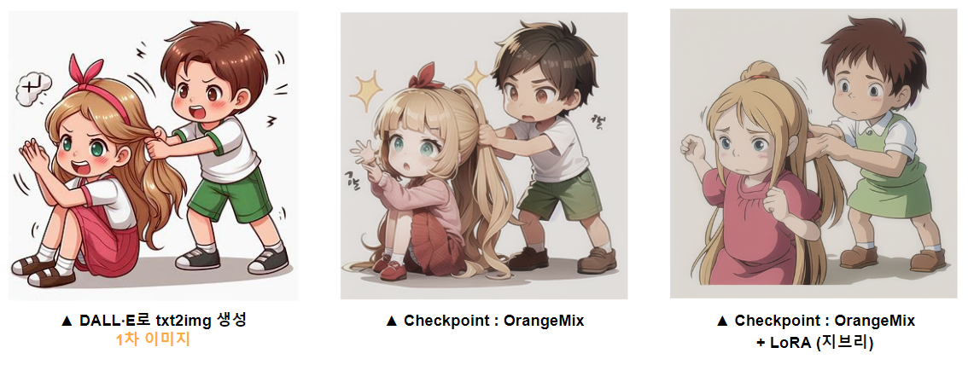
AI 이미지 생성
번역 된 문장 → When the younger brother pulls her head and bullies her, she becomes annoyed, saying, "Can't you do this?"
프롬프팅 → A brother pulled sister's hair and bullied her, and she got annoyed, cartoon

Slide 11
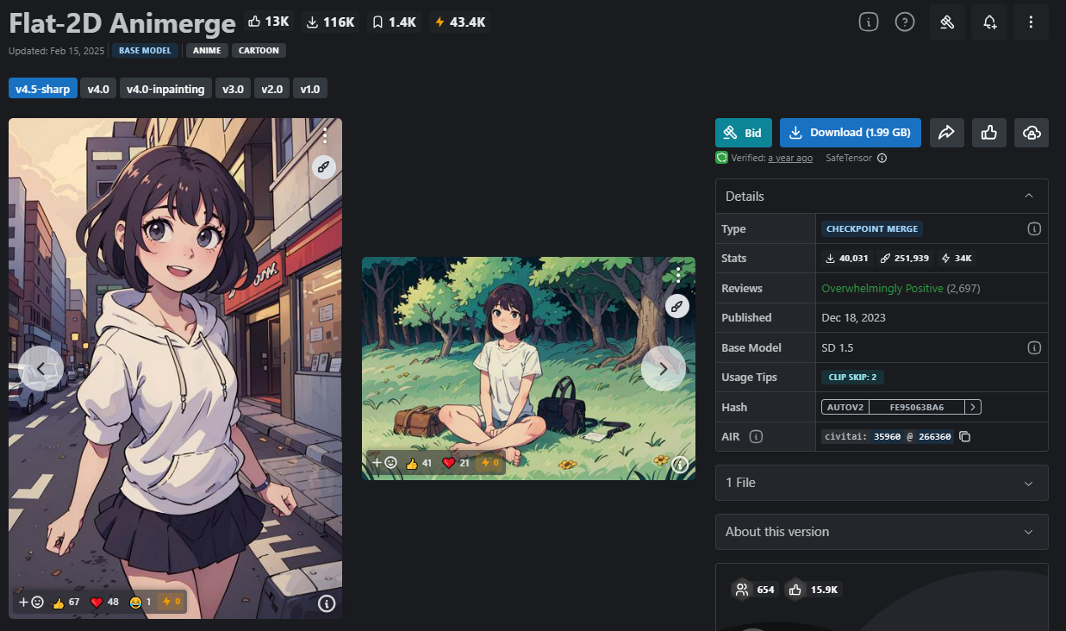
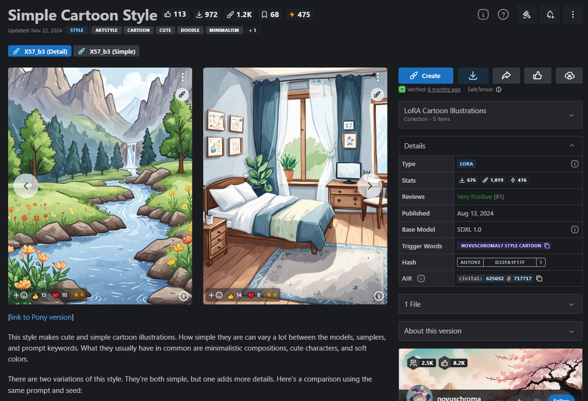
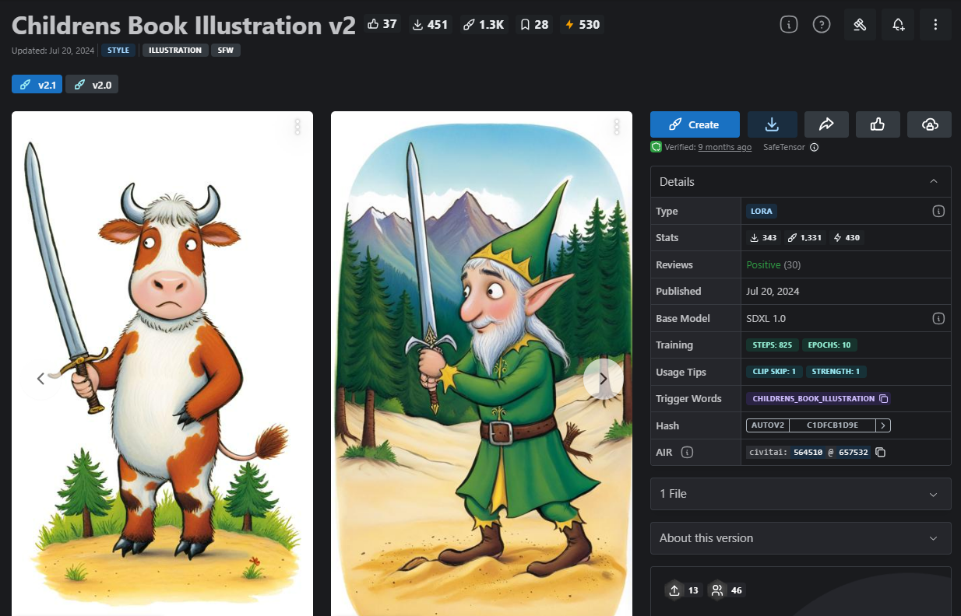
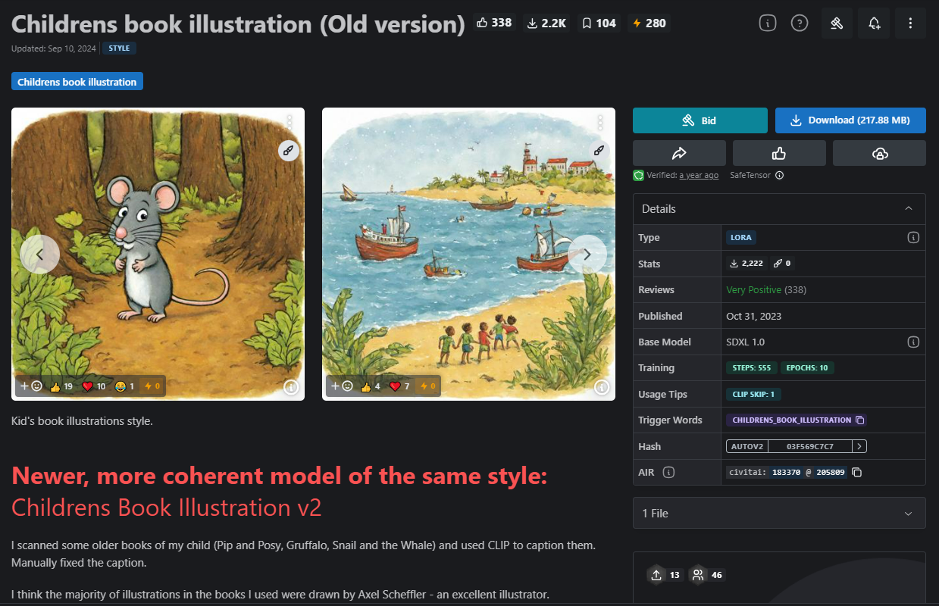
Checkpoint 모델
LoRA 모델

Slide 12
진행 상황
김성준
권원경
정수현
① 메인 UI 구현
② 나만의 단어장 (목록, 메인, 학습 중) UI 구현
③ 새 단어장 생성 애니메이션 진행 중
① DALLE + LoRA 적용 테스트
+ 적용 모델 찾기
② 스프링 부트 공부
① 스프링 서버 구현
② 로그인 기능 구현 중
③ ai 서버 구현

Slide 13
다음 주 계획
김성준
권원경
정수현
① 페이지 이동 및 데이터 연결 + 버튼 이동
② 새 단어장 생성 UI
③ 영단어 TTS 음성 삽입
① DALLE2 + SD WebUI
API 연동
→ 코드 구현 시작
② 스프링 부트 공부
① 앱, 서버 로그인 연결
② 프롬프팅 진행
③ 메인 서버,
ai 서버 연결

